Slide 1


ОРИГАМИ
«Базовые формы»
(для детей 4-7 лет)
Подготовила: воспитатель
Фурманюк Наталья Юрьевна

Slide 2
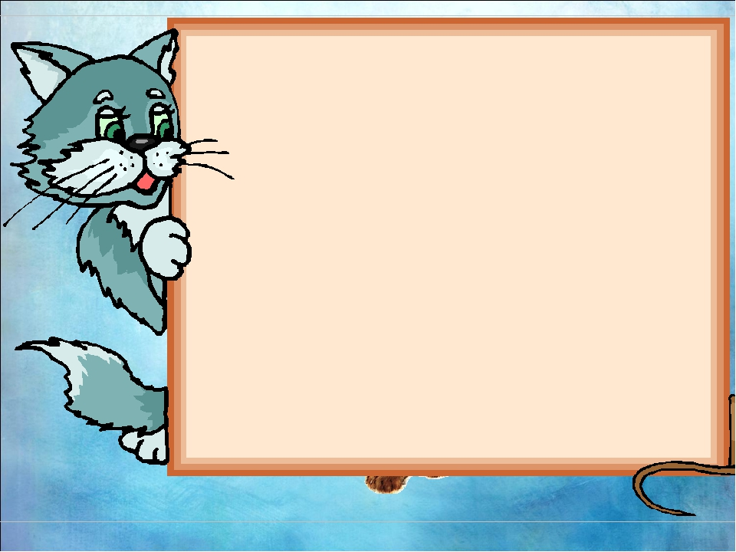
- Ребята, ученый Кот приглашает вас в путешествие по своей Бумажной стране, чтобы узнать много нового и интересного! Ну что отправляемся в путешествие?
Путешествие в
«Бумажную страну»

Slide 3
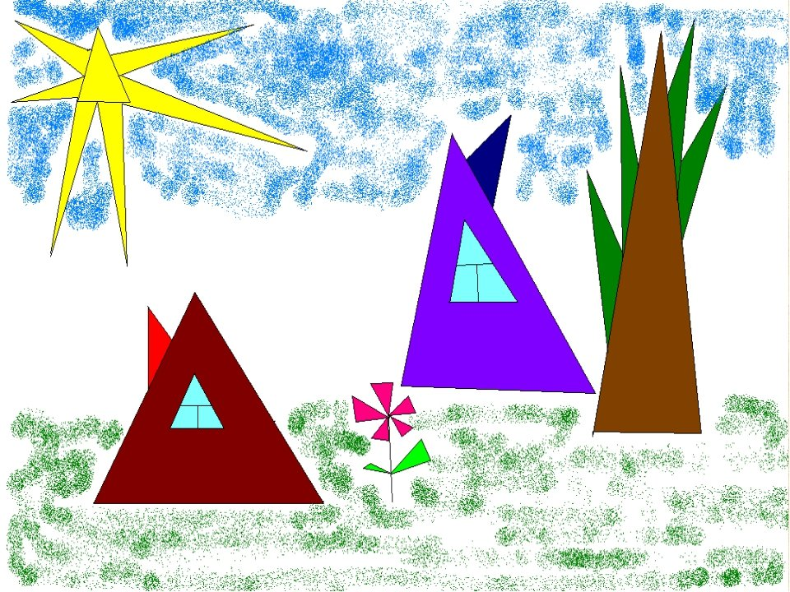


Город «Треугольник»
- Ой, смотрите, куда мы попали? С какой геометрической фигурой можно сравнить этот город?
- Это город Треугольник.

Slide 4
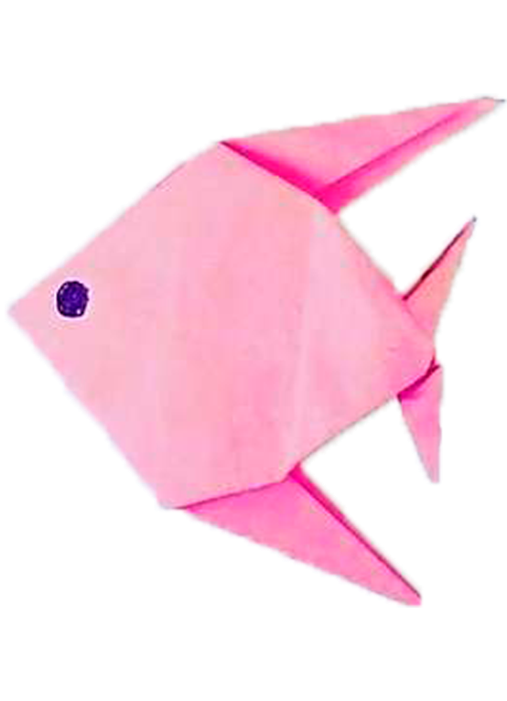
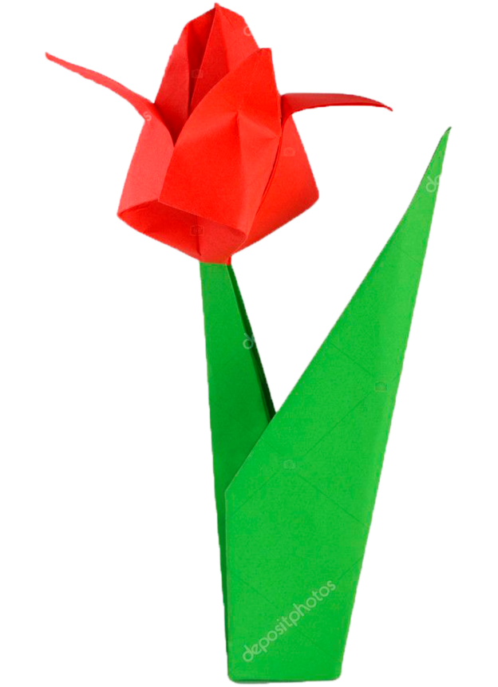
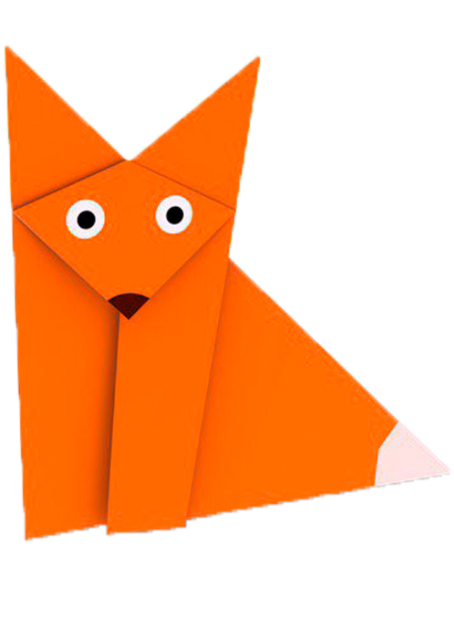

- В этом городе всё сделано на основе базовой формы «Треугольник».
Базовая форма
«Треугольник»

Slide 5
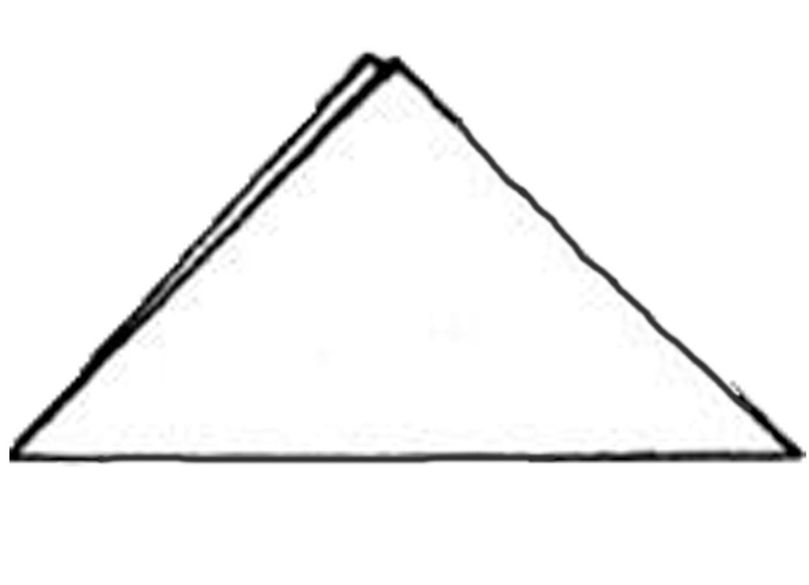

- Все города в стране обозначают базовые формы. Базовая форма – это заготовка поделки. Вот и город так называется, потому что в этом городе все жители сделаны на основе вот такой заготовки, которую я вам предлагаю сделать.
Базовая форма
«Треугольник»

Slide 6
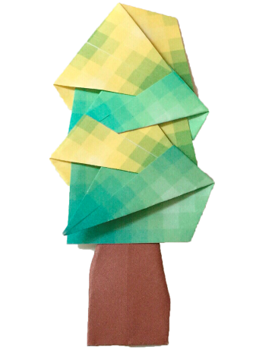
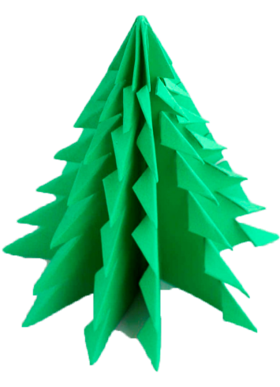
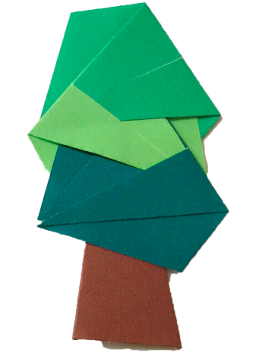
Сначала давайте с вами подготовим пальчики и сделаем пальчиковую гимнастику.
Пальчиковая гимнастика
«Прогулка по городу»
Мы по городу шагаем,
Много видим, называем:
(«шагают» пальчиками по столу)
Светофоры и машины,
Ярмарки и магазины,
Скверы, улицы, мосты,
И деревья, и кусты.
(загибают поочередно пальчики, начиная с большого)

Slide 7
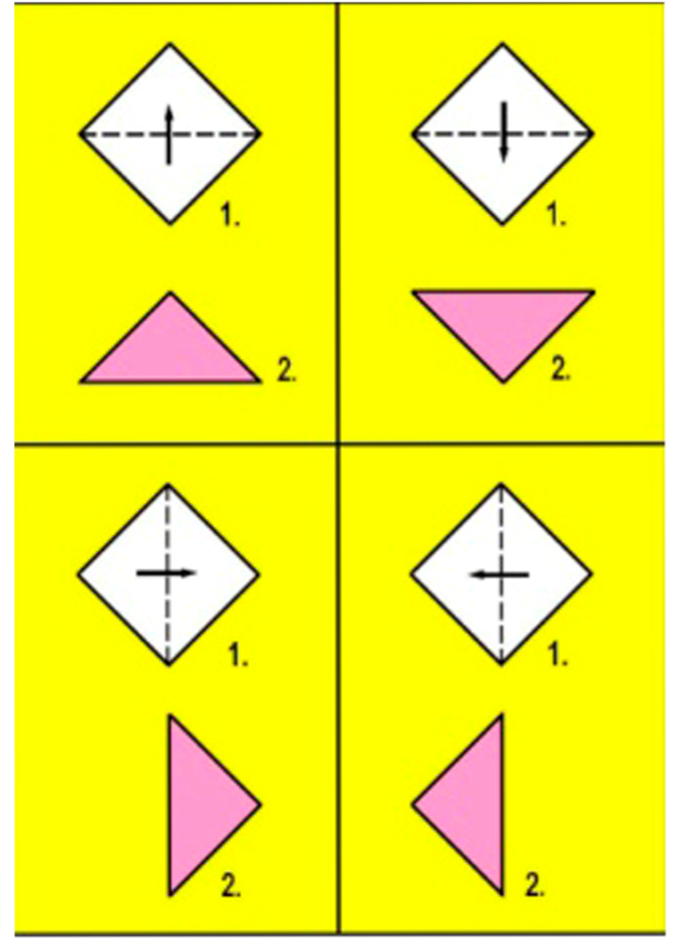
- Выучим стихотворение про треугольник:
«Я сложу квадратный лист По диагонали.
Что же это? Треугольник! Сразу все узнали».
Базовая форма
«Треугольник»

Slide 8
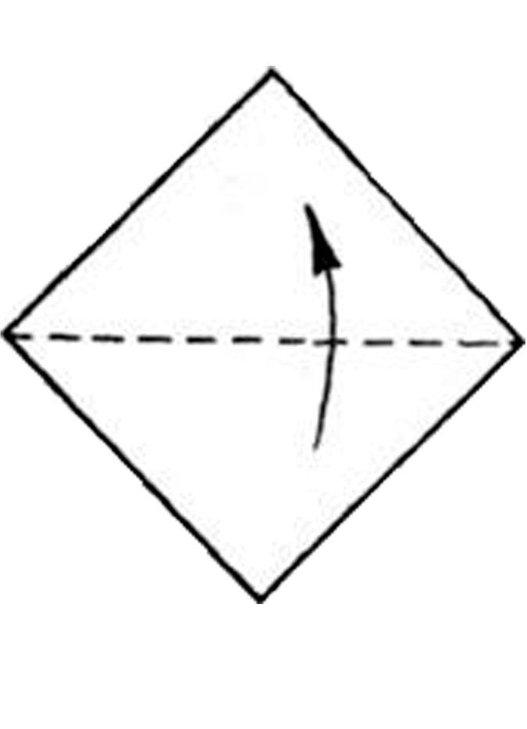

- А теперь, сделайте базовую форму «Треугольник» самостоятельно. При проглаживании сгибов пальчики превращаются в утюжки, которые сильно прижимают бумагу.
Базовая форма
«Треугольник»
1
2

Slide 9


Город
- Ну а теперь отправляемся дальше!
- Мы с вами попали в город,
который называется …
Давайте отгадаем как:
Не куст, а с листочками,
Не рубашка, а сшитая,
Не человек, а рассказывает.
«Книжка»

Slide 10



- С какой геометрической фигурой можно сравнить этот город?
Город
«Книжка»

Slide 11
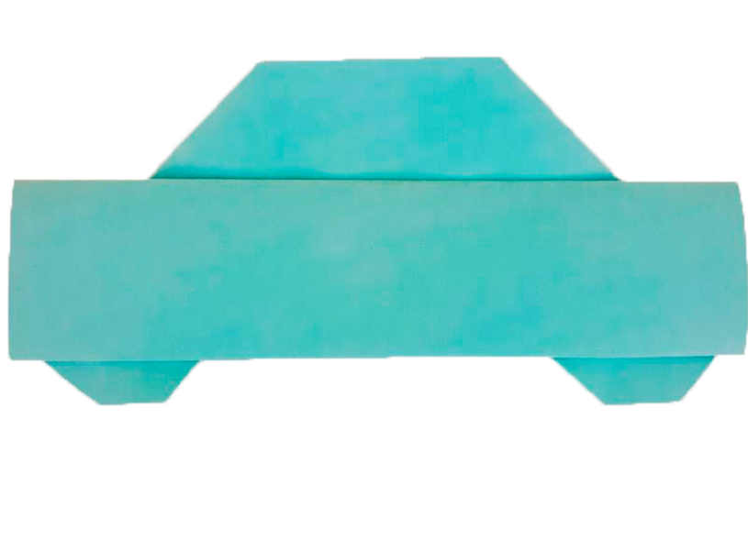

- В этом городе всё сделано на основе базовой формы «Книжка».
Базовая форма
«Книжка»

Slide 12
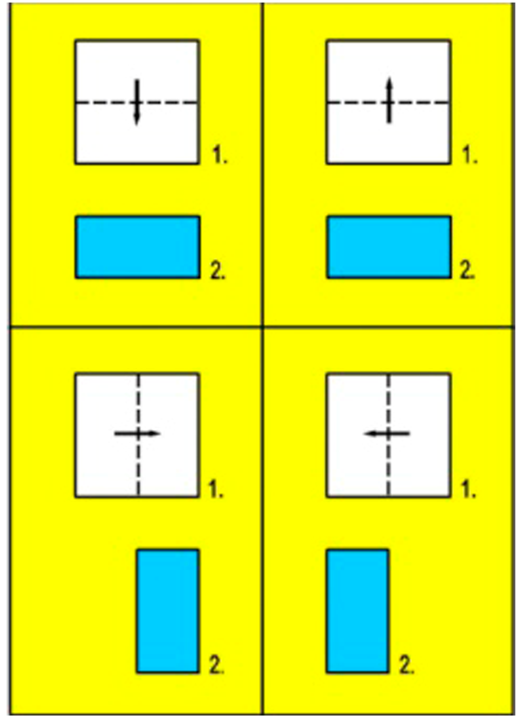
- Я думаю, и вы умеете сложить из квадрата вот такую «книжку», давайте попробуем?!
Согните свои квадраты пополам, совмещая две противоположные стороны.
- Как называется эта базовая форма?
Базовая форма
«Книжка»

Slide 13
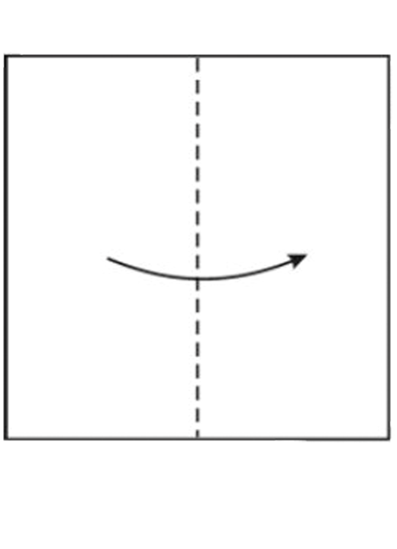
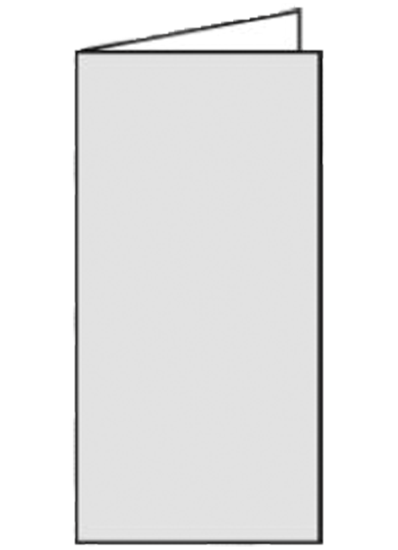
А теперь, сделайте ее самостоятельно.
- Выучим стихотворение:
«Я квадратный лист бумаги
Пополам сложу.
Тоненькую книжечку
Я листать смогу».
-Вот и в этом городе мы тоже чему-то научились, отправляемся дальше!
Базовая форма
«Книжка»
1
2

Slide 14


Физминутка
«Веселая зарядка»
Отдых нам – физкультминутка,
(дети встают в круг)
Занимай свои места:
Раз – присели, два – привстали, (приседания, руки вперёд)
Руки кверху все подняли,
(встать, руки вверх)
Сели, встали, сели, встали, (сесть, встать)
Ванькой-встанькой словно стали.
А потом пустились вскачь,
(прыжки на двух ногах)
Будто мой упругий мяч.
Долгий путь нам предстоит. Можно немного и отдохнуть.
Предлагаю вам вместе с Котом-ученым сделать веселую зарядку.

Slide 15
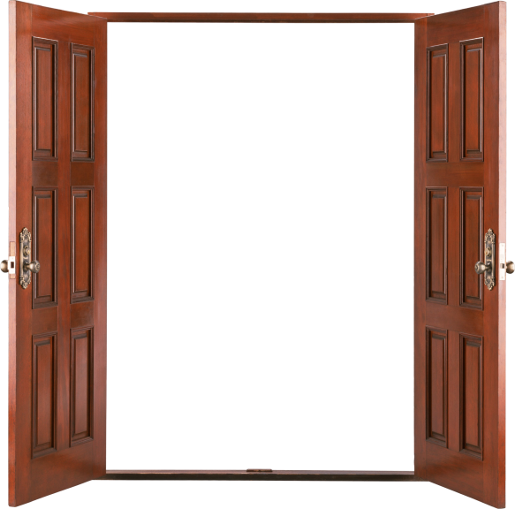
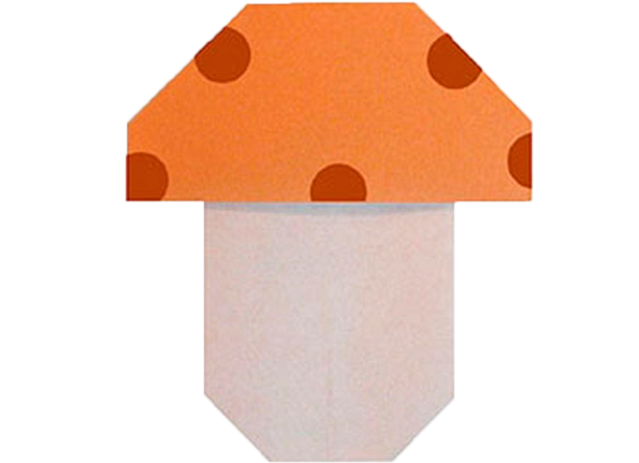
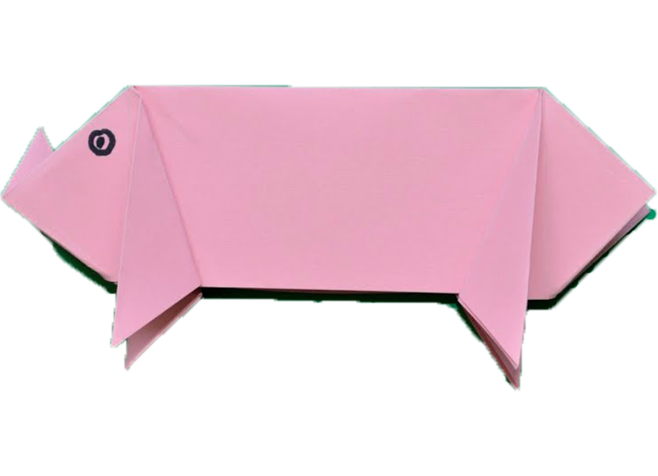
Город «Дверь»
- А это город, который называется «Дверь». В этом городе всё сделано на основе базовой формы «Дверь».

Slide 16
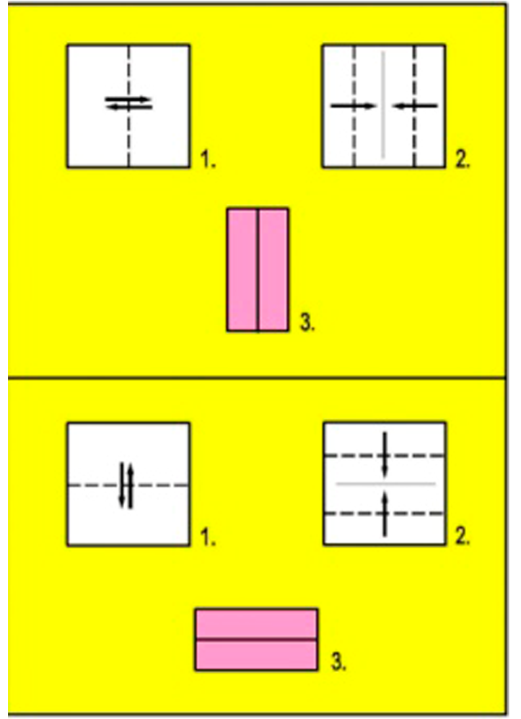
Базовая форма «Дверь»
- Чтобы сложить базовую форму «дверь», для этого возьмём наши «книжечки» и раскроем их. Что вы там увидели? (линию сгиба))
- А теперь опустите боковые стороны к линии сгиба, посмотрите, какая у нас получилась «дверь»!

Slide 17
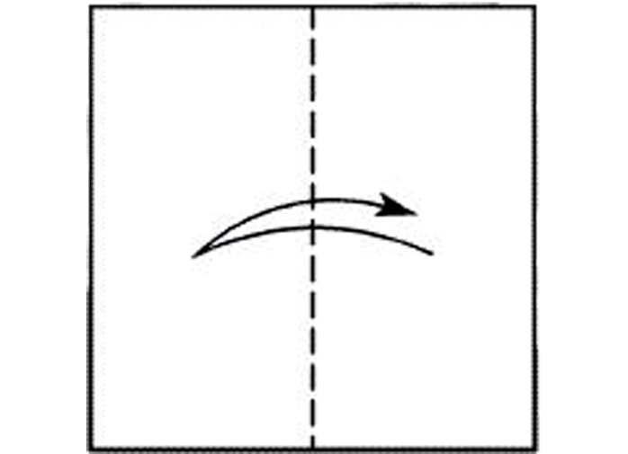
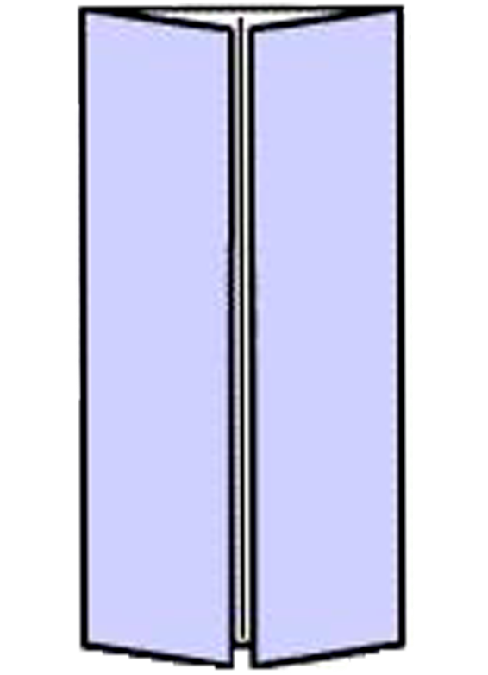
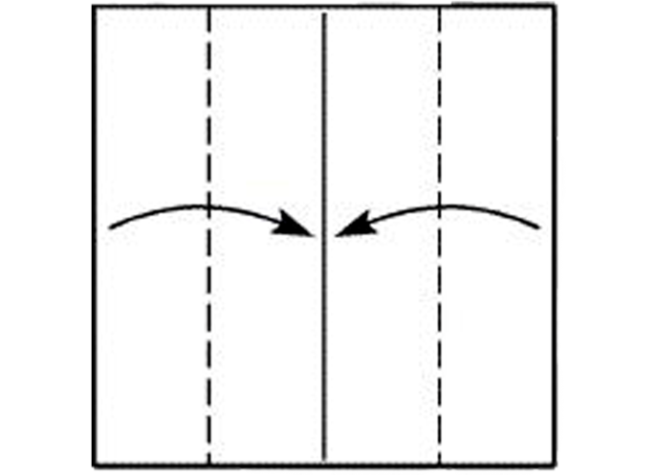

Базовая форма
«Дверь»
- А теперь, сделайте ее самостоятельно.
- Выучим стихотворение:
«Дверь» сложить
Не так уж сложно:
Створки открывать
В ней можно.
1
3
2

Slide 18
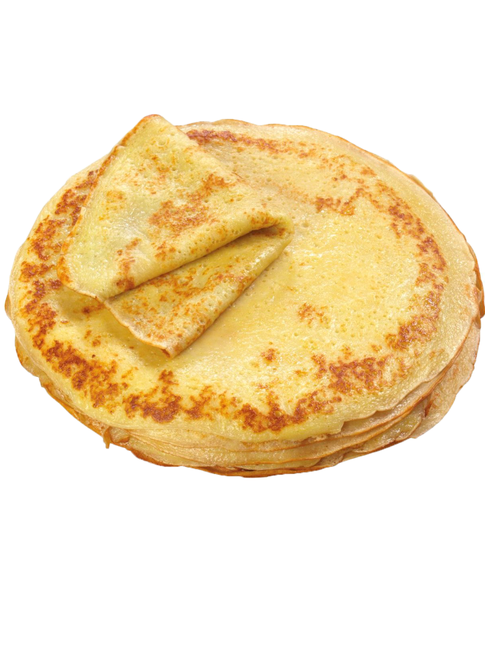
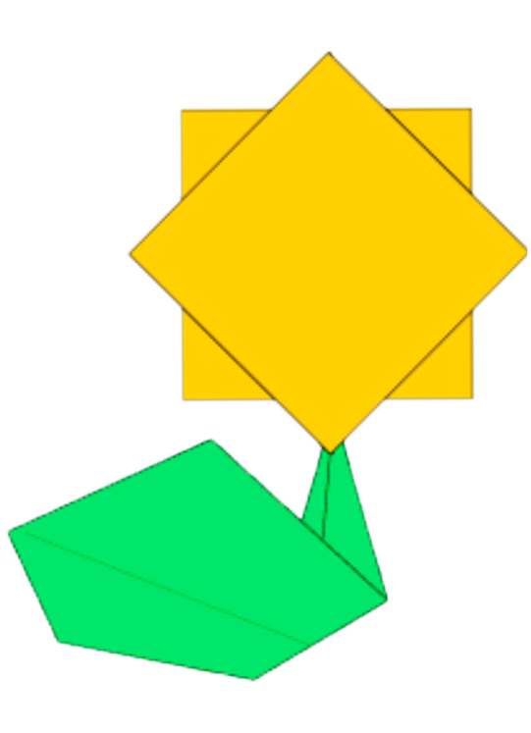
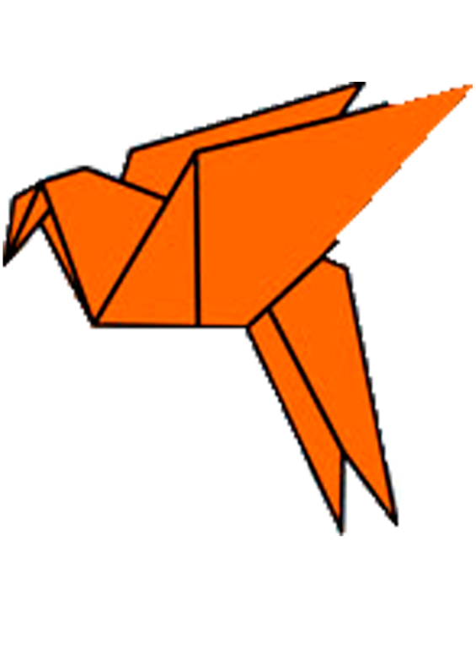
Город «Блинчик»
- Ну а теперь отправляемся дальше!
- Мы с вами попали в город,
который называется …
Давайте отгадаем как:
Желтый, круглый, ароматный
И на вкус такой приятный!
Только мама испечет,
А он прыг и прямо в рот...
Этот город называется «Блинчик».
В этом городе всё сделано на основе базовой формы «Блинчик».

Slide 19
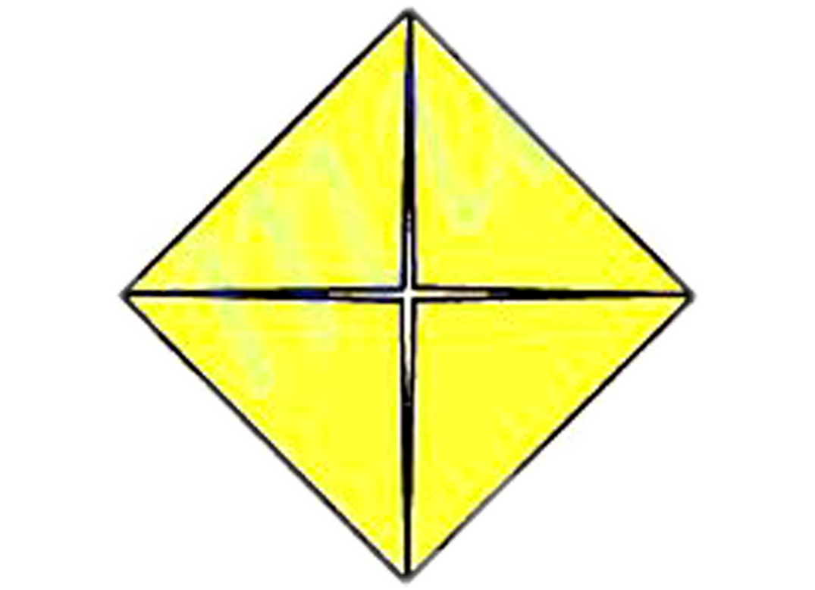

Базовая форма «Блинчик»
- С какой геометрической фигурой можно сравнить базовую форму «Блинчик»?
Базовая форма «Блинчик» имеет форму квадрата и совсем не похожа на круглый блин, а скорее напоминает конверт (письмо).

Slide 20
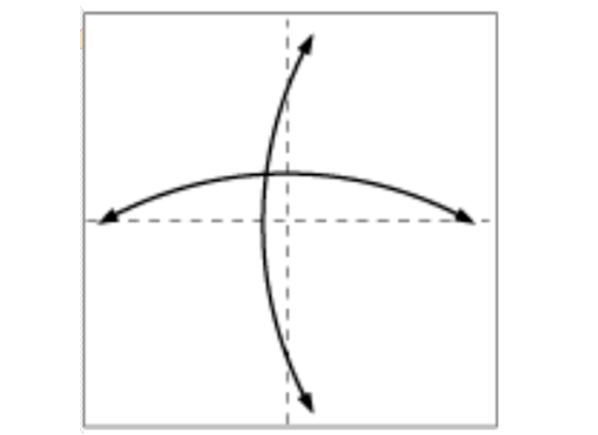
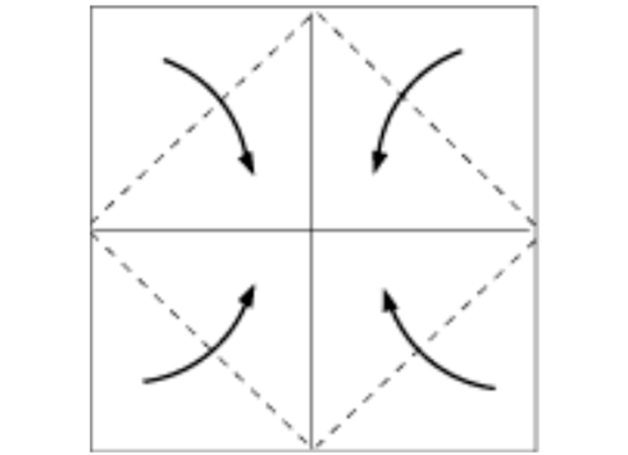
Базовая форма «Блинчик»
Чтобы сложить базовую форму «Блинчик»:
1. Перегните квадрат дважды «книжкой» или по диагонали.
Найдите центр квадрата и поставьте в него указательный палец.
2. Загните углы квадрата и совместите их с центром квадрата.
Прогладьте линии сгиба.
1
2

Slide 21


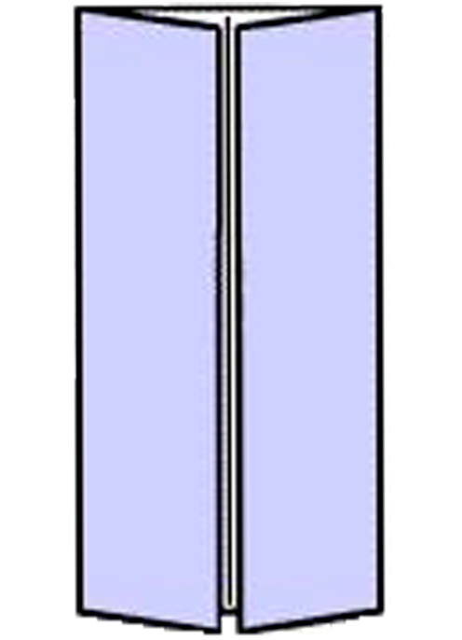

Рефлексия
- Наше путешествие по Бумажной стране с ученым Котом подошло к концу.
Давайте с вами вспомним, в какие города мы совершили путешествие? Какие базовые формы вы запомнили? С Какой геометрической фигурой можно сравнить каждую базовую форму?

Slide 22

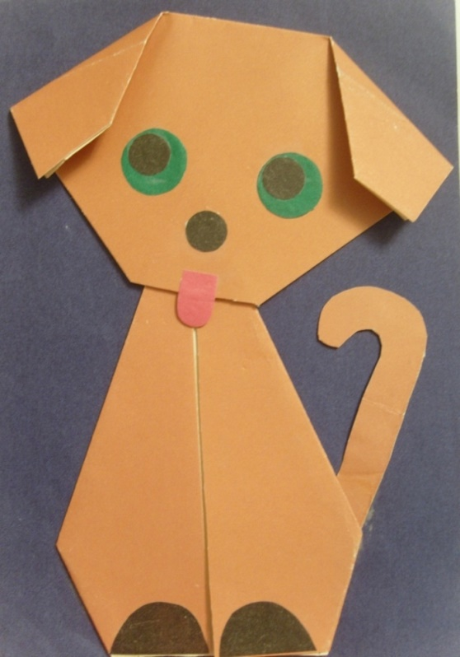

- В следующий раз мы с вами выполним поделки, в основу которых входят эти базовые формы.
- До встречи!

